Slide 1
Szybki sposób na aplikację w chmurze - Visual Studio Team Services i Microsoft Azure
Autor: michał Rembisz

Slide 2
Definicja chmury
Chmura obliczeniowa – model przetwarzania danych oparty na użytkowaniu usług dostarczonych przez usługodawcę. Chmura to usługa oferowana przez dane oprogramowanie oraz konieczną infrastrukturę. Oznacza to eliminację konieczności zakupu licencji czy konieczności instalowania i administracji oprogramowaniem. Konsument płaci za użytkowanie określonej usługi, np. za możliwość korzystania z arkusza kalkulacyjnego. Nie musi dokonywać zakupu sprzętu ani oprogramowania. Umowa zawierana na świadczenie usług w chmurze obliczeniowej przeważnie nie jest tworzona pod konkretny podmiot, lecz zawiera pakiet rozwiązań zestandaryzowanych.

Slide 3
Cechy chmury
Udostępnianie zasobów IT za pośrednictwem Internetu i pobieranie opłat za stopień ich wykorzystania.
Klient nie ponosi nakładów inwestycyjnych z góry i nie musi obawiać się niedoszacowania ani przeszacowania swoich potrzeb.
Jednocześnie specjalizacja usługodawcy oraz efekt skali powoduje, że usługi takie powinny być wyższej jakości, a koszty dla klienta niższe, niż gdyby sam utrzymywał środowisko IT.
Chmura publiczna to rodzaj usługi chmury obliczeniowej, w której infrastruktura jest własnością pojedynczej organizacji sprzedającej usługi chmurowe skierowane do ogółu społeczeństwa lub konkretnych branż.
Klient określa jakie parametry go interesują i płaci dokładnie za to, co zamówił (np. daną moc obliczeniową + pewną ilość pamięci masowej o zadanej wydajności). Jeżeli jego potrzeby rosną to „na żądanie” może zwiększyć zasoby w dzierżawionym przez siebie środowisku i ta dodatkowa usługa zostanie dodana natychmiast, bez potrzeby zatrzymywania pracujących aplikacji czy maszyn wirtualnych.

Slide 4
Najpopularniejsze rodzaje chmury
Platform as a Service (PaaS) – kupujesz środowisko z systemem operacyjnym, frameworkami, runtimami i wszystkim tym, co jest potrzebne Twojej aplikacji do funkcjonowania. “Wrzucasz appkę i śmiga”.
Infrastructure as a Service (IaaS) – możesz wszystko. Kupujesz “komputer” i robisz co chcesz. Tyle, że nie musisz go targać ze sklepu do piwnicy na własnych plecach. Z wolnością jednak otrzymujesz w pakiecie odpowiedzialność: teraz to TY odpowiadasz za instalację, konfigurację i odpowiednie dbanie o swoje środowisko.

Slide 5
Co nas interesuje?
Microsoft Azure – po prostu chmura od Microsoftu
Azure App Services – aplikacja w chumrze w modelu „platforma jako usługa”
Visual Studio Team Services – repozytorium, oprogramowanie do zarządzania projektami, budowania i testowania aplikacji

Slide 6
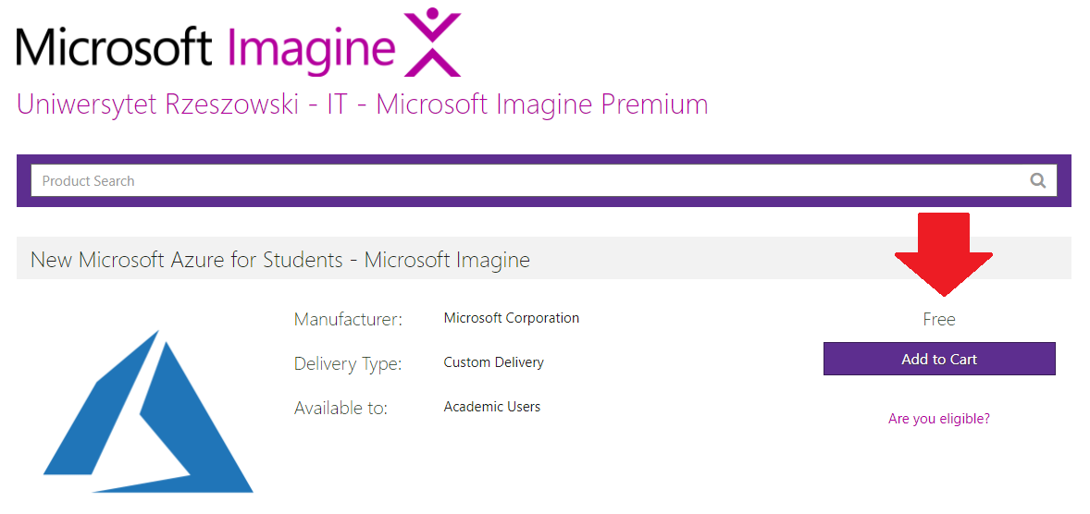
Dlaczego właśnie te rozwiązania?

Slide 7
Co nam to daje? (Może być nieaktualne w maju 2018 weszła nowa wersja subskrypcji)
Azure App Services — w pełni zarządzane usługi w chmurze umożliwiające tworzenie i wdrażanie aplikacji natywnych i internetowych w ciągu kilku minut. Masz do dyspozycji znane technologie, takie jak ASP.NET, Java, PHP, Node.js i Python. Możesz dodawać różne podstawowe usługi aplikacji, takie jak uwierzytelnianie, integracja z sieciami społecznościowymi i synchronizacja danych offline, bez względu na to, czy dana aplikacja działa w systemie Windows 10, iOS, czy Android. Skonfiguruj przepływy pracy ciągłej integracji i wdrażania z użyciem rozwiązania VSO, GitHub, TeamCity, Hudson lub Bitbucket, co umożliwi automatyczne kompilowanie, testowanie i wdrażanie aplikacji internetowych po każdym pomyślnym zaewidencjonowaniu kodu lub przeprowadzeniu testów integracji.
Notification Hubs. Zapewnij stałą komunikację między aplikacją i jej użytkownikami, umożliwiając wysyłanie mobilnych powiadomień push dostosowanych do grupy docelowej, języka i lokalizacji z wykorzystaniem dowolnego zaplecza i głównych platform urządzeń przenośnych.
SQL Database jako usługa — w pełni inteligentna i w pełni zarządzana usługa relacyjnej bazy danych w chmurze. Twórz bezpieczne, globalnie rozproszone aplikacje o ogromnych możliwościach skalowania.
Baza danych MySQL udostępniana przez funkcję bazy danych MySQL w aplikacji — zapewnia natywną obsługę środowiska MySQL w usługach Web Apps. Wdrażaj rozwiązania CMS, takie jak WordPress, Joomla i inne, lub aplikacje niestandardowe z obsługą bazy danych MySQL.
Application Insights. Szczegółowa diagnostyka i analiza danych telemetrycznych dotyczących wydajności, które umożliwiają optymalne działanie usług i aplikacji internetowych. Wyszukuj i analizuj dane, aby stale ulepszać aplikację, poprawiać komfort korzystania z niej i określać priorytet przyszłych inwestycji.
Visual Studio Team Services. Zestaw opartych na chmurze narzędzi do współpracy, które działają z istniejącym środowiskiem IDE lub edytorem, dzięki czemu Twój zespół może wydajnie pracować nad projektami oprogramowania dowolnego rozmiaru.
100 USD miesięcznie do wydania w chmurze (to na pewno jest w nowej subskrypcji nie wiadomo jak to powyżej)

Slide 8
Jak to wygląda w praktyce

